Slide 1
Modul 2: Perkembangan dan belajar AUD Kegiatan Belajar 1 Cara Bermain Anak Usia Dini
Azizah Muis, S.Pd, M.Pd

Slide 2
Capaian Pembelajaran Mata Kegiatan (CPMK)
Merancang media pembelajaran untuk AUD berdasarkan teori bermain dan permainan dalam rangka mewujudkan pembelajaran yang sesuai dengan karakteristik anak abad 21.

Slide 3
Pokok-pokok Materi
Konsep Dasar Bermain Anak Usia Dini
Karakteristik Kegiatan Bermain Anak Usia Dini
Manfaat dan Fungsi Kegiatan Bermain
Urgensi Kegiatan Bermain
Peran Orang Dewasa dalam Kegiatan Bermain Anak Usia Dini

Slide 4
Bermain
Kegiatan yang menyenangkan, sebagai bagian dari refleksi pengalaman anak sehari-hari, alamiah dalam prosesnya.
Tidak ada anak yang merasa terpaksa saat melakukannya karena semua didorong oleh motivasi dari dalam dirinya sendiri

Slide 5
UU Perlindungan Anak No. 23/2002 Pasal 11
Setiap anak berhak untuk beristirahat dan memanfaatkan waktu luang, bergaul dengan anak yang sebaya, bermain, dan berkreasi sesuai dengan minat, bakat, dan tingkat kecerdasannya demi pengembangan diri.

Slide 6
Karakteristik Bermain
Menyenangkan
Motivasi intrinsik
Non literal
Fleksibilitas dalam aturan
Episodik
Komunikatif
Berorientasi pada proses
Bermakna

Slide 7
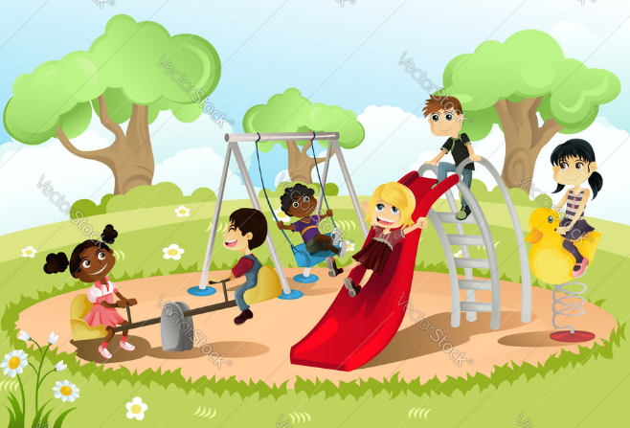
Manfaat Bermain
Optimalisasi perkembangan anak
Kreativitas
Sportivitas
Kebersamaan

Slide 8
Urgensi Bermain

Slide 9
Urgensi Kegiatan Bermain terhadap Perkembangan Anak
Perkembangan Kognitif
Perkembangan Bahasa
Perkembangan Fisik Motorik
Perkembangan Sosial Emosional

Slide 10
Urgensi bagi Perkembangan Kognitif
Asimilasi – akomodasi → equilibrium dalam berpikir
Simbolisasi
Urgensi bagi Perkembangan Bahasa
Penggunaan bahasa sesuai konteks
Penambagan kosa kata
Komunikasi dua arah
Urgensi bagi Perkembangan Fisik Motorik
Motorik kasar
Motorik halus
Urgensi bagi Perkembangan Sosial Emosional
Kerjasama
Prososial

Slide 11
Peran Guru dalam Kegiatan Bermain Anak (Rachel)
Pengamat (Onlooker)
Guru mengamati dari dekat dan membuat komentar-komentar seperlunya saja
Pemberi Pijakan (Stage Manager)
Guru tidak bermain langsung
Menawarkan bantuan pada saat dibutuhkan
Menawarkan skenario kegiatan bermain
Teman Bermain (Co-Player)
Guru ikut terlibat langsung dalam kegiatan bermain
Pemimpin Permainan (Play Leader)
Guru secara aktif terlibat dalam memandu kegiatan bermain anak dalam setiap langkah-langkah kegiatannya

Slide 12
Terima Kasih

